Slide 1
Розроблення методичного забезпечення лабораторного практикуму
«Програмування WEB-інтерфейсу систем управління»
Івано-Франківський національний технічний університет нафти і газу
Кафедра ІТТС
Бакалаврська робота на тему:
Виконав: ст. гр. СІ-22-1 Олійник Д.С.
Науковий керівник: к.т.н., доц. каф. ІТТС,
Николайчук Микола Ярославович
Івано-Франківськ − 2026

Slide 2
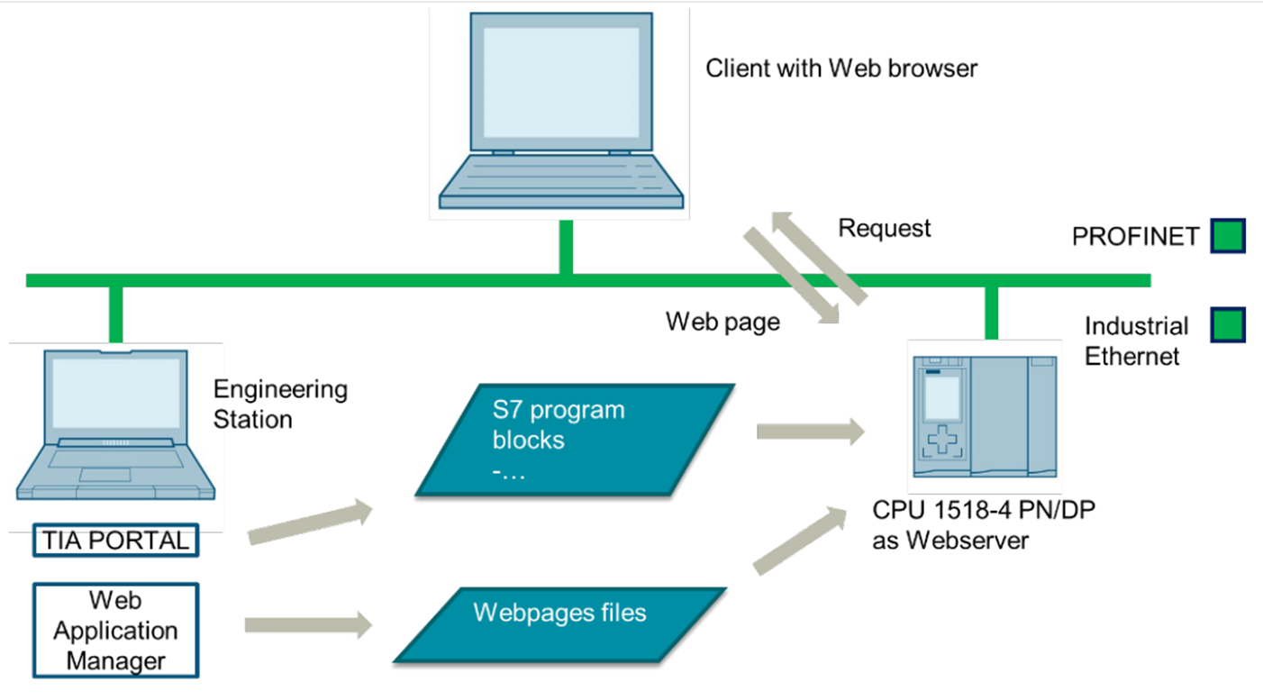
Технологія створення WEB-додатків на базі PLC Simatic S7

Slide 3
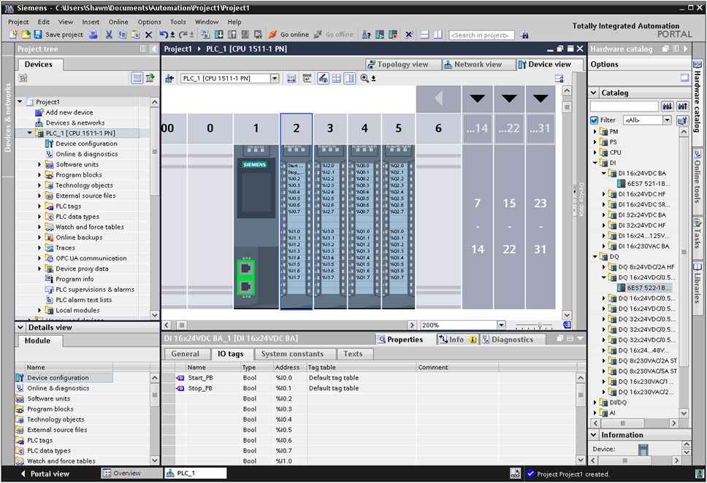
Проєктний інтерфейс програмного середовища TIA Portal

Slide 4
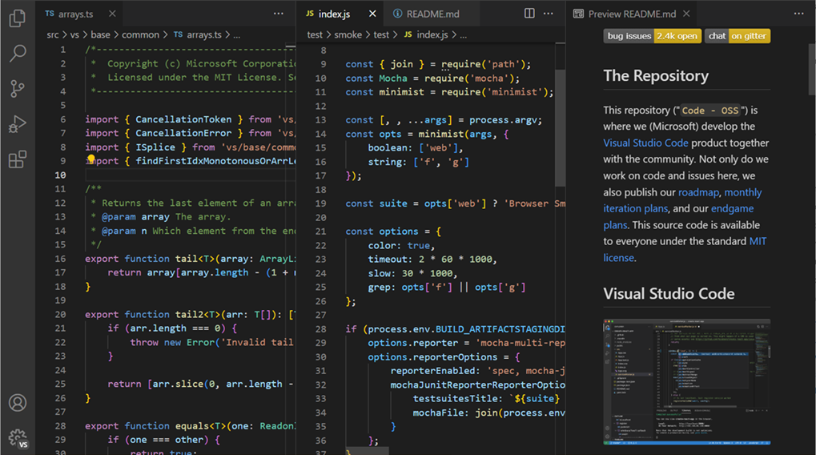
Графічний інтерфейс Visual Studio Code для створення WEB інтерфейсу PLC

Slide 5
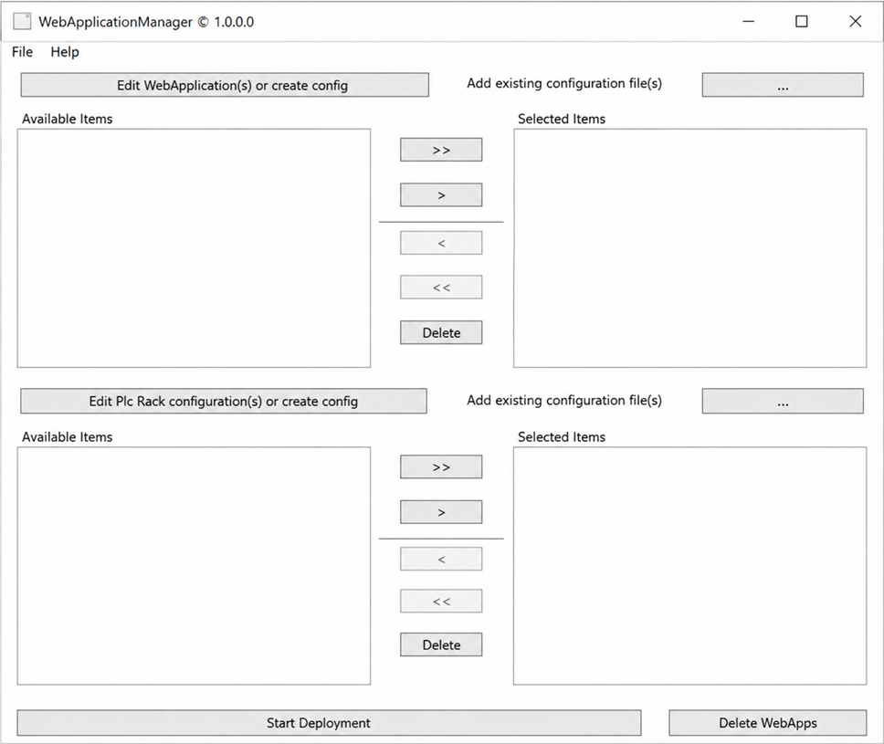
Графічне зображення WebApplicationMaganer V1.0.0.0

Slide 6
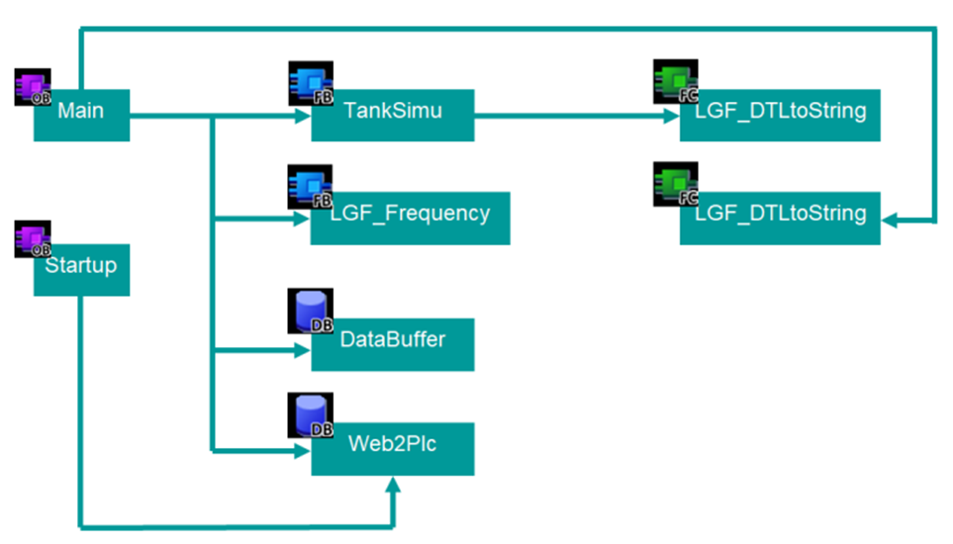
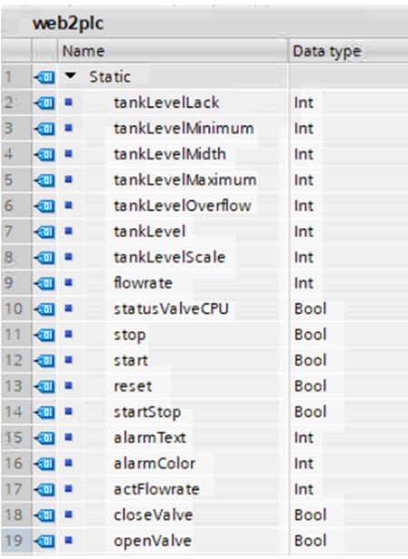
Структура прикладної програми і теги PLC S7-1500

Slide 7
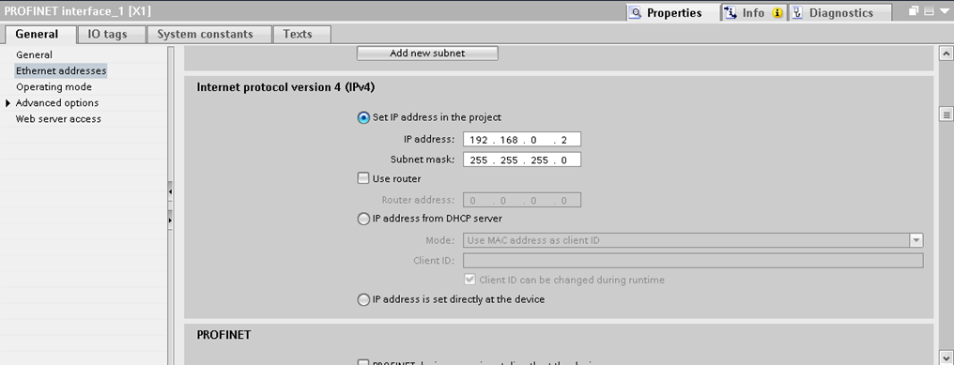
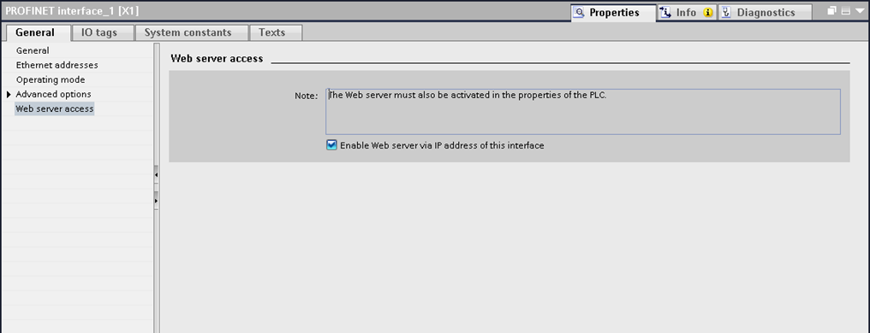
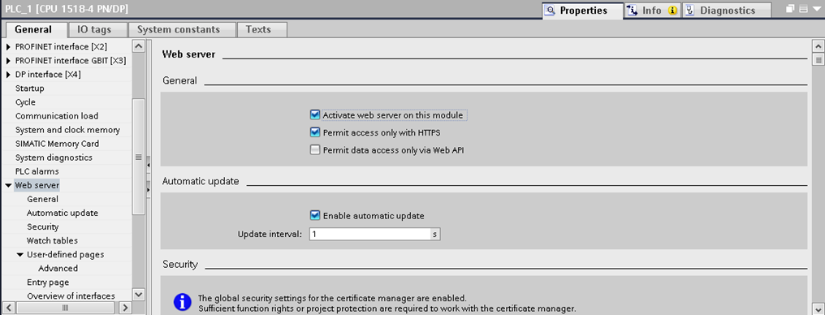
Налаштування PLC та WEB-сервера

Slide 8
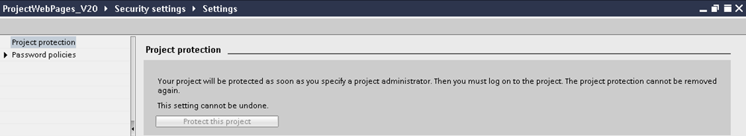
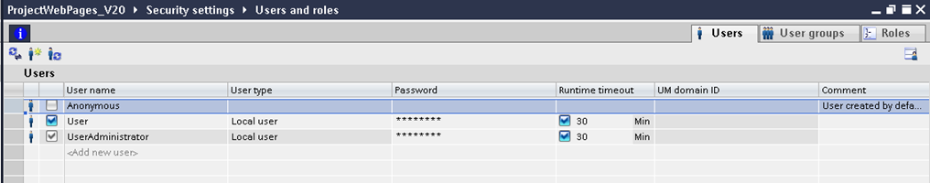
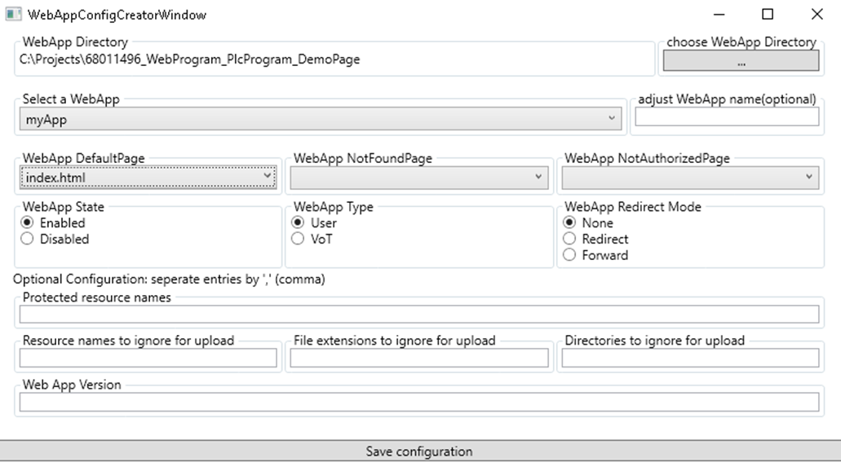

Slide 9
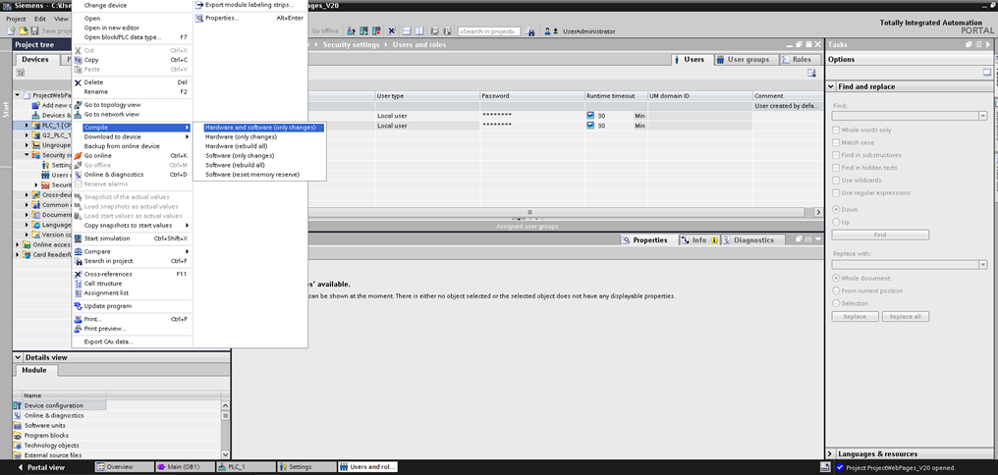
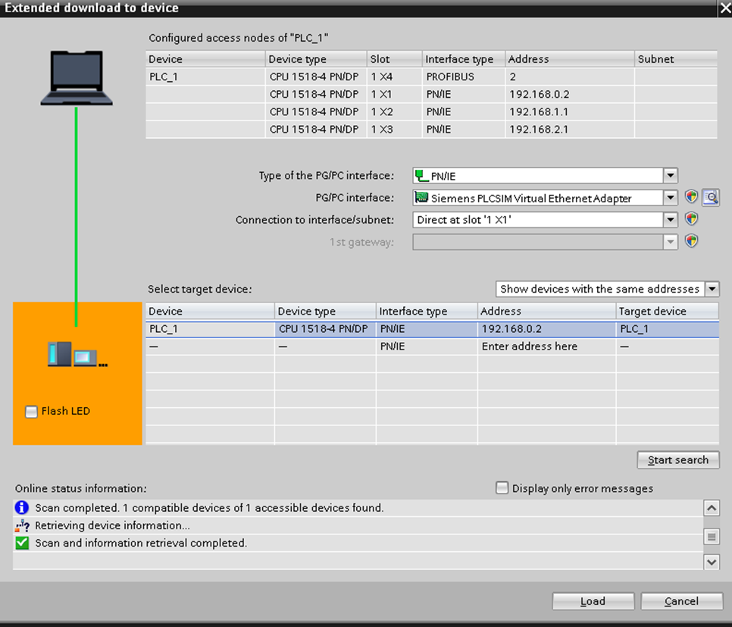
Процедура компіляціЇ та запуск проєкту

Slide 10
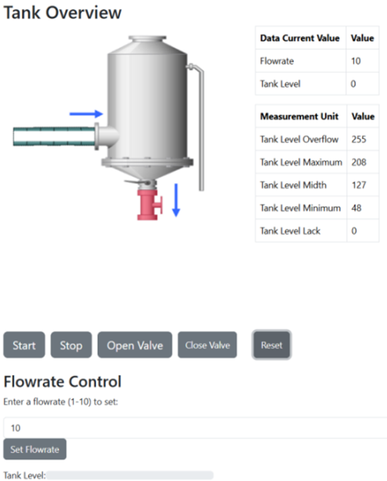
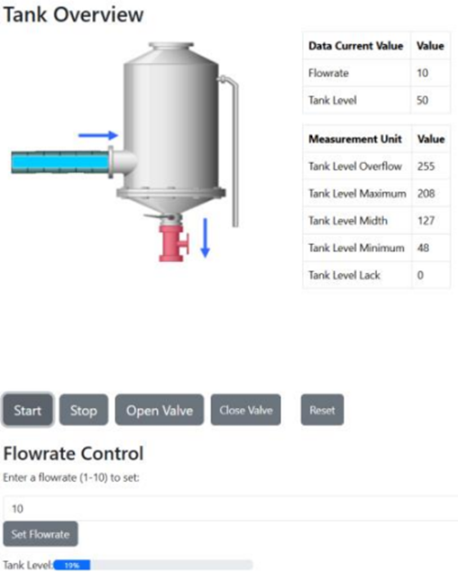
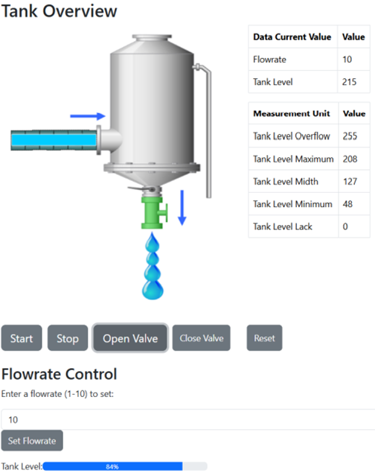
Мнемосхеми WEB-сервера PLC
Simatic S7-1500
«Tank Overview»

Slide 11
Висновки
1. Розробка компонентів систем керування з користувацькими WEB-сторінками (User-Defined Web Pages) на базі PLC Simatic S7-1500 показала ефективність використання сучасних інтегрованих інструментів для створення гнучких, надійних та інформативних систем моніторингу та керування технологічними процесами. При цьому, основним елементом рішення є програмований логічний контролер Siemens S7-1500, який забезпечує виконання алгоритмів, обробку даних та взаємодію з оператором через вбудований WEB сервер.
2. Однією з ключових переваг проєкту є застосування комплексного набору програмних засобів. Логіка функціонування системи реалізована в середовищі TIA Portal, що забезпечило ефективну роботу алгоритмів, можливість діагностики та масштабованість рішення. Розроблений у Visual Studio Code користувацький WEB-інтерфейс на технології AngularJS забезпечує оператору інтуїтивне та сучасне представлення даних у браузері. Завантаження та інтеграція WEB-сторінок у PLC були виконані за допомогою інструментарію Simatic S7 Webserver API, що гарантувало коректну роботу WEB-інтерфейсу на основі вбудованого WEB-сервера PLC Simatic S7-1500.
3. При розробленні методичного забезпечення лабораторного практикуму «Програмування WEB-інтерфейсу систем управління» було протестовано можливість сумісної роботи і взаємодії між симулятором PLCSIM Advanced та іншими компонентами проєкту, включаючи вбудований WEB-сервер PLC без використання реального обладнання.

Slide 12
Дякую за увагу!

